Slide 1
Aula 2: PRO 3811 – Fundamentos de Administração Teoria Clássica de Administração: marcos históricos
Profa. Ana Cristina Limongi-França
POLI-PRO agosto.2023

Slide 2
Taylor, Fayor,Ford
Escola de Relações Humanas
Toyota
Start-ups

Slide 3
Taylor
Os princípios da administração científica de Frederick Taylor
No seu principal livro, Os Princípios da Administração Científica, publicado em 1911, Taylor afirma a necessidade de executar o trabalho administrativo em bases científicas e objetivas.
Sua contribuição teórica reside nas diretrizes que fixou para a racionalização do trabalho industrial e na divisão de autoridade e supervisão ao nível de linha (autoridade vertical).
https://www.montessoriano.com.br/faculdade/principais-teorias-e-escolas-da-administracao/

Slide 4
Henry Fayol
Nasceu na França em 1841 foi o autor do livro Administração Industrial e Geral, que foi editado em 1916.
Fayol buscou uma visão mais geral da empresa e criou uma teoria mais global da ação administrativa.
O fundamento da teoria de Fayol tem base em seis funções básicas existentes na empresa, definidas por ele da seguinte maneira:
1. Função técnica: corresponde à atividade produtiva da empresa.
2. Função comercial: abrange as tarefas de compra de mercadorias, matéria-prima, materiais de consumo, 3. Função financeira: referente à atividade de obtenção e gerência dos recursos financeiros, em termos de dinheiro ou crédito.
4. Função contábil: classificação e registro dos fatos econômico – financeiros ocorridos na empresa, com o objetivo de apurar seus bens, direitos e obrigações, lucros ou prejuízos.
5. Função de segurança: visa a salubridade dos trabalhadores, condições de iluminação, temperatura e prevenção de acidentes e à proteção de materiais, segurança de equipamentos, instalações e construções, normas, etc.
6. Função administrativa: refere-se ao trabalho de gerência, direção e controle das atividades para que a empresa possa atingir de forma racional seus objetivos.
https://www.montessoriano.com.br/faculdade/principais-teorias-e-escolas-da-administracao/

Slide 5
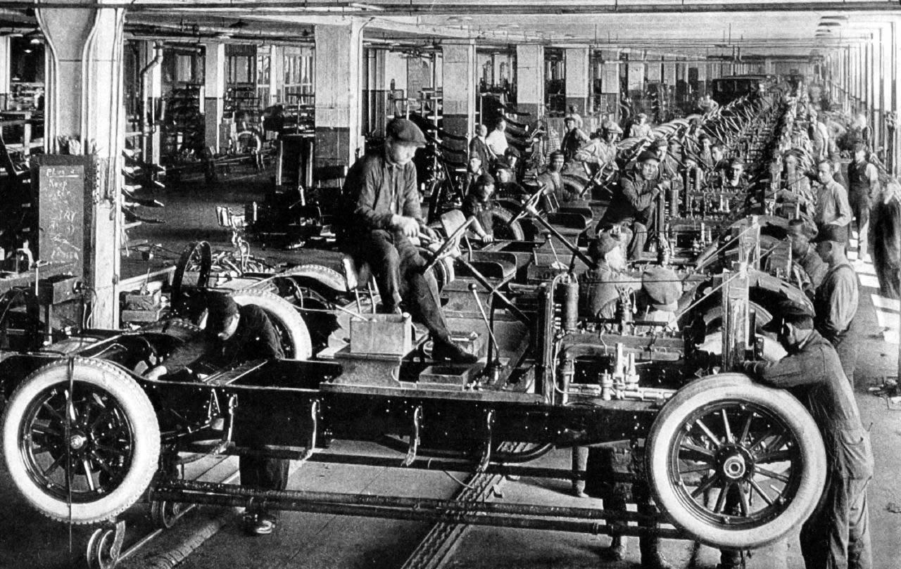
https://escolaeducacao.com.br/fordismo/
Início da Revolução Industrial
A revolução Industrial teve início na Inglaterra, com a invenção da máquina a vapor por James Watt, em 1776. A aplicação da máquina a vapor no processo de produção provocou um enorme surto de industrialização, que se estendeu rapidamente a toda Europa e Estados Unidos.
Duas fases distintas: a primeira fase de 1780 a 1860. É a revolução do carvão, como principal fonte de energia, e do ferro, como principal matéria-prima. A segunda fase de 1860 a 1914. É a revolução da eletricidade e derivados de petróleo, como as novas fontes de energia, e do aço, como a nova matéria prima.
Fonte: https://www.rhportal.com.br/artigos-rh/histria-e-evoluo-da-administrao/

Slide 6
Duas consequências provocadas pela Revolução Industrial:
a) crescimento acelerado e desorganizado das empresas que passaram a exigir uma administração cientifica capaz de substituir o empirismo e a improvisação;
b) necessidade de maior eficiência e produtividade das empresas, para fazer face à intensa concorrência e competição no mercado.
O difícil é precisar até que pontos os homens da Antiguidade, da Idade Média e até mesmo do início da Idade Moderna tinham consciência de que estavam praticando a arte de administrar.
No início do século XX, surge FREDERICK W. TAYLOR, engenheiro americano, que apresentou os princípios.
Fonte: https://www.rhportal.com.br/artigos-rh/histria-e-evoluo-da-administrao/

Slide 7
Principais características do Toyotismo ACUMULAÇÃO FLEXÍVEL Fonte: Martins, E. M. 2022 – material de aula (no prelo)
TOYOTISMO
Sistema de produção industrial com foco na flexibilização da mercadoria
Eficiência dos processos
Flexibilização da produção e Just-in-Time
Mão de obra qualificada
Foco na gestão da qualidade e diferenciação no mercado
Caracterizado pela produção de acordo com a demanda,
Principais características do Toyotismo

Slide 8
Flexibilização da produção e Just-in-Time
Mão de obra qualificada e multifuncional (e não especializada)
Foco na gestão da qualidade e diferenciação no mercado
Fonte: Martins, E. M. 2022 – material de aula (no prelo)

Slide 9
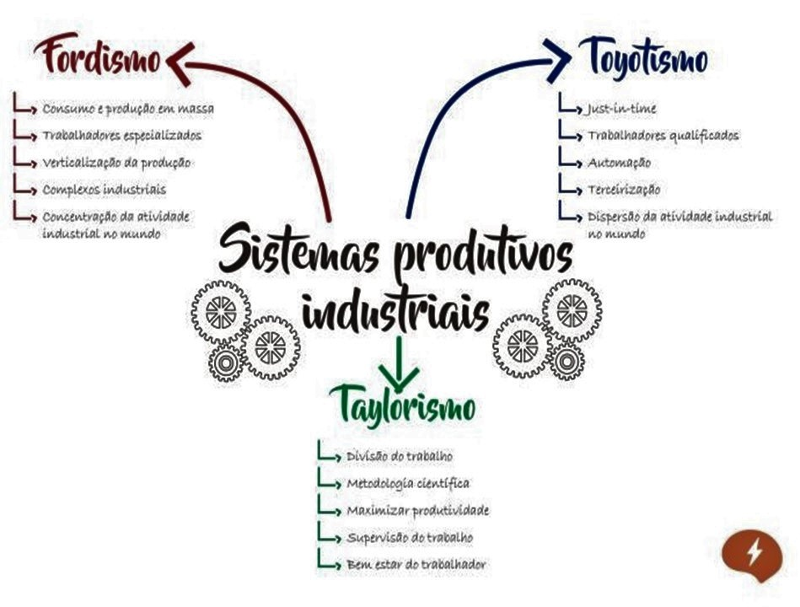
Fonte: Martins, E. M. 2022 – material de aula (no prelo)

Slide 10
Conceito: startup fonte: Villas Boas, A. (material de aula), 2022
Organizações formadas para a busca de um modelo de negócios replicável e escalável (Blank).
Instituições humanas com o intuito de criar um novo produto ou serviço sobre condições de extrema incerteza (Ries).
Constituídas pelo maior número de pessoas que podem ser convencidas a atuar em direção a um plano elaborado para construir um futuro diferente (Thiel).
Estágio inicial de uma empresa com potencial de crescimento exponencial (Picken, 2017).

Slide 11
Lean startup fonte: Villas Boas, A. (material de aula), 2022
Motivação
Modelos de negócio tradicional: elabora-se o plano de negócios para o negócio todo, busca-se os recursos e então executa-se o plano todo;
Porém usualmente planos de negócios não resistem aos primeiros combates;
Não é viável prospectar empresas de tecnologia no horizonte de 5 anos;
Startups não são versões menores de grandes empresas – na verdade elas operam em ambientes onde os modelos de negócios não são conhecidos.

Slide 12
O CENÁRIO ATUAL DA ADMINISTRAÇÃO E TRABALHO
Hábitos
Pessoais
Alterados
Novos
Valores de
Gestão
Alta
Pressão
Tecnológica
ameaças
oportunidades

Slide 13
Textos específicos:
Livro: A máquina que mudou o mundo: James Womack, Daniel Jones e Daniel Roos – Editora Elsevier, 2004. págs. 01 à 37.
Artigo: O novo mundo do Trabalho: https://abqualidade.org.br/o-novo-mundo-do-trabalho-na-sociedade-5-0-como-a-empresa-deve-se-adaptar/

